Slide 1
IONlovchi nurlanishlar manbalari.Radioaktiv parchalanishlar.
Qabul qiluvchi:Xoshimjonov Xurshidbek
Tayyorlovchi:Davlatova Sarvinoz
Azimova Marjona

Slide 2
REJA:
Ionlovchi nurlarning manbalari va xossalari
Radioaktiv parchalanish va (alfa,betta) yemirilish
Radioaktiv yemirilish qonunlari
Xulosa
Foydalanilgan adabiyotlar ro‘yxati

Slide 3
Ionlovchi nurlarning manbalari
Ionlovchi nurlarning manbalari 2 guruxga bo‘linadi – tabiiy va su’niy manbalariga bo‘lish mumkin.
Tabiiy manbalardan tarqaluvchi nurlar hayot uchun zaruriy radioaktiv muxitni hosil qiladi. M.Kyuri o‘z vaqtida aytganidek, radioaktiv muxit odam, xayvonlar va boshqa tirik mavjudotlar yashashi uchun zarurdir. Tirik mavjudot, shu xisobda odamlar evolyutsiya jarayonida bu muxitga moslashgan va radioaktiv muxit hayot uchun zararsiz.
Ionlovchi nurlarning sun’iy manbaları radioaktiv fonning ortishiga olib keladi, turli asoratlar keltirib chiqarishi mumkin. Bu manbalarga inson faoliyati tufayli yuzaga keluvchi radioaktiv ifloslanishlar, chiqindilar, turli nurlovchi uskanalar, atom reaktorlari, energetik, texnologik va tadkqiqot reaktorlari, nurlovchi uskunalar va radioaktiv preparatlar kiradi. Bu manbalarni ham bir necha guruxga bulish mumkin.

Slide 4
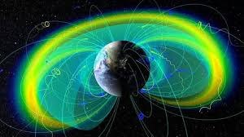
Tabiiy manbalarga quyidagilar kiradi:
1.Kosmik nurlar - Ular tabiati jixatdan turli korpuskulyar yoki kvant nurlar oqimidan iborat.
2.Geologik jinslardagi nurlar radioaktiv moddalar – uran, radiy, poloniy, radon va boshqa kimyoviy elementlar.
3.Suv.havo,odam tanasi radioaktivligi.

Slide 5
Radioaktivlik - (lotinchadan radio nurlanish, radius- nur va activus- ta'sirchan) degan ma’noni bildiradi. 1896-yilda fransuz olimi Anri Bekkerel kashf etdi. A. Bekkerel uran metali birikmalari bo'lgan ruda ko'zga ko'rinmaydigan, ammo fotoplastinkaga ta'sir qiladigan maxsus nurlar chiqarishini payqadi. Agar qorong'i uyda bir parcha uran rudasi fotoplastinka ustiga bir necha kun qo'yilib, so'ngra plastinka ochilsa, unda ruda parchasining tasviri tushib qoladi. Radioaktivlik hodisasini Bekkerel ana shu yo'l bilan topgan. Bekkerel kashfiyotidan keyin bunday ko'zga ko'rinmas nurlarni boshqa moddalar ham chiqarishi aniqlangan. Barcha bunday moddalar radioaktiv moddalar deb, moddalarning bunday nurlar chiqarish xususiyati esa radioaktivlik deb atala boshlangan. Radioaktivlik hodisasini o'rganish sohasida fransuz olimlari Mariya Sklodovskaya-Kyuri va Pyer Kyurilar ham ish olib borgan. Ular bir necha tonna uran rudasini qayta ishlab, ma'lum bo'lmagan metalldan bir grammga yaqin miqdorda topishgan. Bu metallning radioaktivligi uranning radioaktivligidan bir necha million marta ortiq bo'lgan. Olimlar bu metallni radiy deb atashgan.

Slide 6
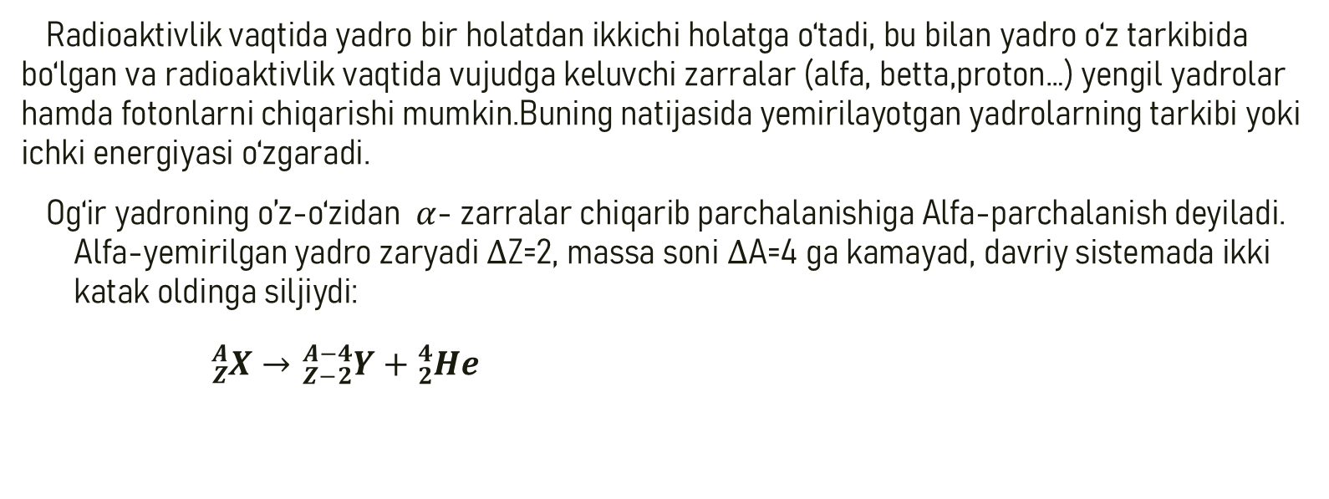
Radioaktiv parchalanish va (alfa,betta) yemirilish
Radioaktivlik vaqtida yadro bir holatdan ikkichi holatga o‘tadi, bu bilan yadro o‘z tarkibida bo‘lgan va radioaktivlik vaqtida vujudga keluvchi zarralar (alfa, betta,proton…) yengil yadrolar hamda fotonlarni chiqarishi mumkin.Buning natijasida yemirilayotgan yadrolarning tarkibi yoki ichki energiyasi o‘zgaradi.
Og‘ir yadroning o’z-o‘zidan $α$- zarralar chiqarib parchalanishiga Alfa-parchalanish deyiladi. Alfa-yemirilgan yadro zaryadi ∆Z=2, massa soni ∆A=4 ga kamayad, davriy sistemada ikki katak oldinga siljiydi:
${}_{Z}^{A}{X→{}_{Z−2}^{A−4}{Y+{}_{2}^{4}{He}}}$

Slide 7
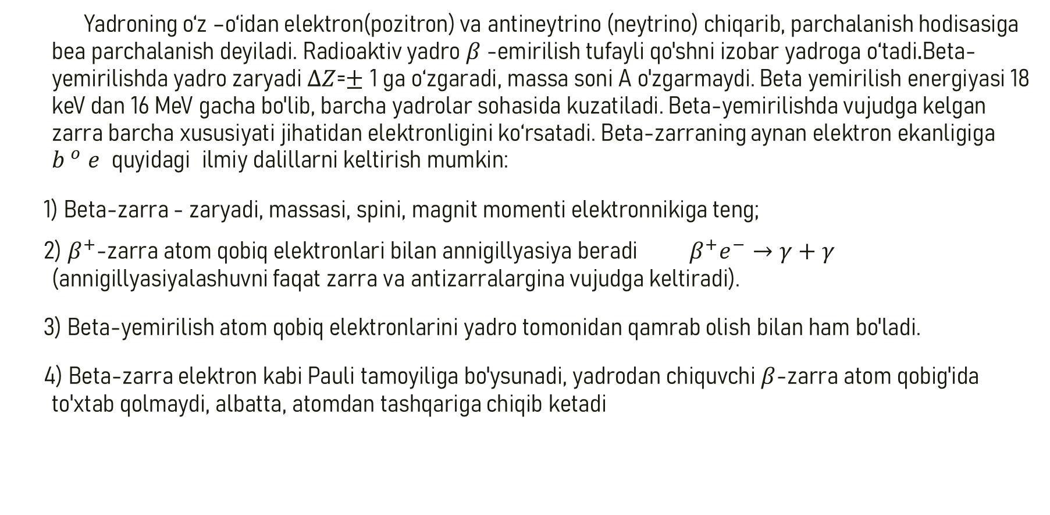
Yadroning o‘z –o‘idan elektron(pozitron) va antineytrino (neytrino) chiqarib, parchalanish hodisasiga bea parchalanish deyiladi. Radioaktiv yadro $β$-emirilish tufayli qo'shni izobar yadroga oʻtadi$.$Beta-yemirilishda yadro zaryadi $ΔZ$=$±$ 1 ga oʻzgaradi, massa soni A o'zgarmaydi. Beta yemirilish energiyasi 18 keV dan 16 MeV gacha bo'lib, barcha yadrolar sohasida kuzatiladi. Beta-yemirilishda vujudga kelgan zarra barcha xususiyati jihatidan elektronligini koʻrsatadi. Beta-zarraning aynan elektron ekanligiga ${b }^{o} e$ quyidagi ilmiy dalillarni keltirish mumkin:
1) Beta-zarra - zaryadi, massasi, spini, magnit momenti elektronnikiga teng;
2) $β^{+}$-zarra atom qobiq elektronlari bilan annigillyasiya beradi $β^{+}e^{−}→γ+γ$ (annigillyasiyalashuvni faqat zarra va antizarralargina vujudga keltiradi).
3) Beta-yemirilish atom qobiq elektronlarini yadro tomonidan qamrab olish bilan ham bo'ladi.
4) Beta-zarra elektron kabi Pauli tamoyiliga bo'ysunadi, yadrodan chiquvchi $β$-zarra atom qobig'ida to'xtab qolmaydi, albatta, atomdan tashqariga chiqib ketadi

Slide 8
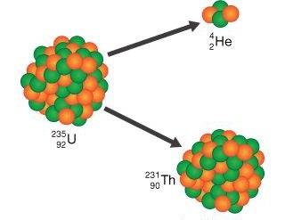
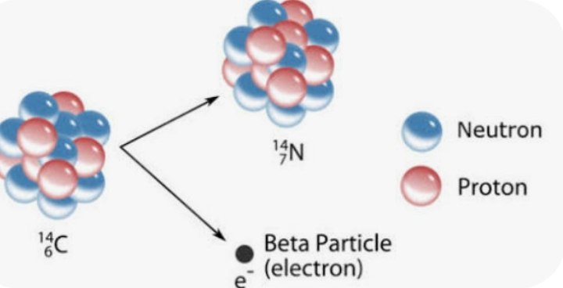
Alfa-yemirilish
Betta-yemirilish

Slide 9
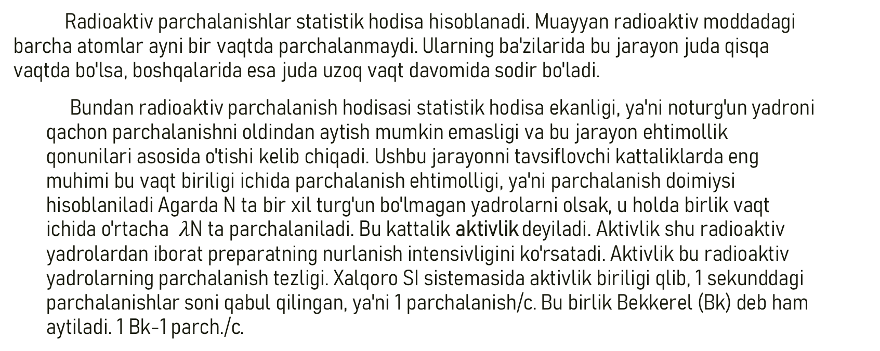
Radioaktiv yemirilish qonunlari
Radioaktiv parchalanishlar statistik hodisa hisoblanadi. Muayyan radioaktiv moddadagi barcha atomlar ayni bir vaqtda parchalanmaydi. Ularning ba'zilarida bu jarayon juda qisqa vaqtda bo'lsa, boshqalarida esa juda uzoq vaqt davomida sodir bo'ladi.
Bundan radioaktiv parchalanish hodisasi statistik hodisa ekanligi, ya'ni noturg'un yadroni qachon parchalanishni oldindan aytish mumkin emasligi va bu jarayon ehtimollik qonunilari asosida o'tishi kelib chiqadi. Ushbu jarayonni tavsiflovchi kattaliklarda eng muhimi bu vaqt biriligi ichida parchalanish ehtimolligi, ya'ni parchalanish doimiysi hisoblaniladi Agarda N ta bir xil turg'un bo'lmagan yadrolarni olsak, u holda birlik vaqt ichida o'rtacha $λ$N ta parchalaniladi. Bu kattalik aktivlik deyiladi. Aktivlik shu radioaktiv yadrolardan iborat preparatning nurlanish intensivligini ko'rsatadi. Aktivlik bu radioaktiv yadrolarning parchalanish tezligi. Xalqoro SI sistemasida aktivlik biriligi qlib, 1 sekunddagi parchalanishlar soni qabul qilingan, ya'ni 1 parchalanish/c. Bu birlik Bekkerel (Bk) deb ham aytiladi. 1 Bk-1 parch./c.

Slide 10
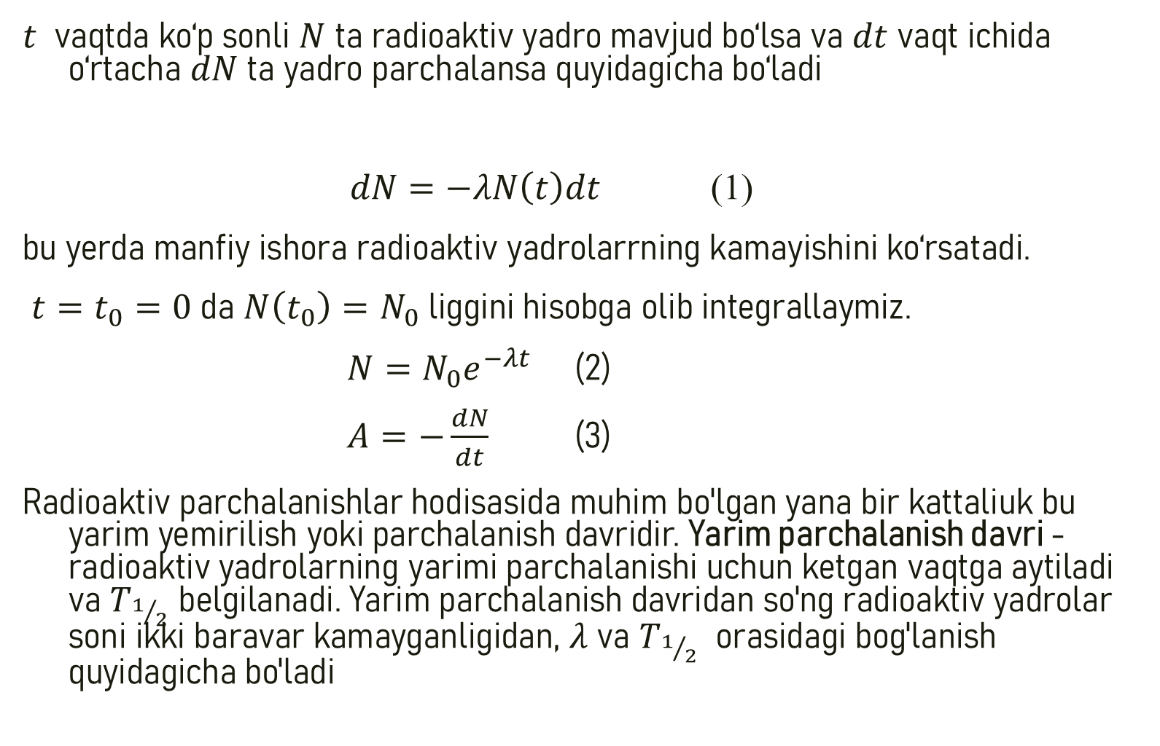
$t$ vaqtda ko‘p sonli $N$ ta radioaktiv yadro mavjud bo‘lsa va $dt$ vaqt ichida o‘rtacha $dN$ta yadro parchalansa quyidagicha bo‘ladi
$dN=−λN\left(t\right)dt$ (1)
bu yerda manfiy ishora radioaktiv yadrolarrning kamayishini ko‘rsatadi.
$t=t_{0}=0$ da $N\left(t_{0}\right)=N_{0}$ liggini hisobga olib integrallaymiz.
$N=N_{0}e^{−λt}$ (2)
$A=−\frac{dN}{dt}$ (3)
Radioaktiv parchalanishlar hodisasida muhim bo'lgan yana bir kattaliuk bu yarim yemirilish yoki parchalanish davridir. Yarim parchalanish davri - radioaktiv yadrolarning yarimi parchalanishi uchun ketgan vaqtga aytiladi va $T_{1/2}$ belgilanadi. Yarim parchalanish davridan so'ng radioaktiv yadrolar soni ikki baravar kamayganligidan, $λ$ va $T_{1/2}$ orasidagi bog'lanish quyidagicha bo'ladi

Slide 11
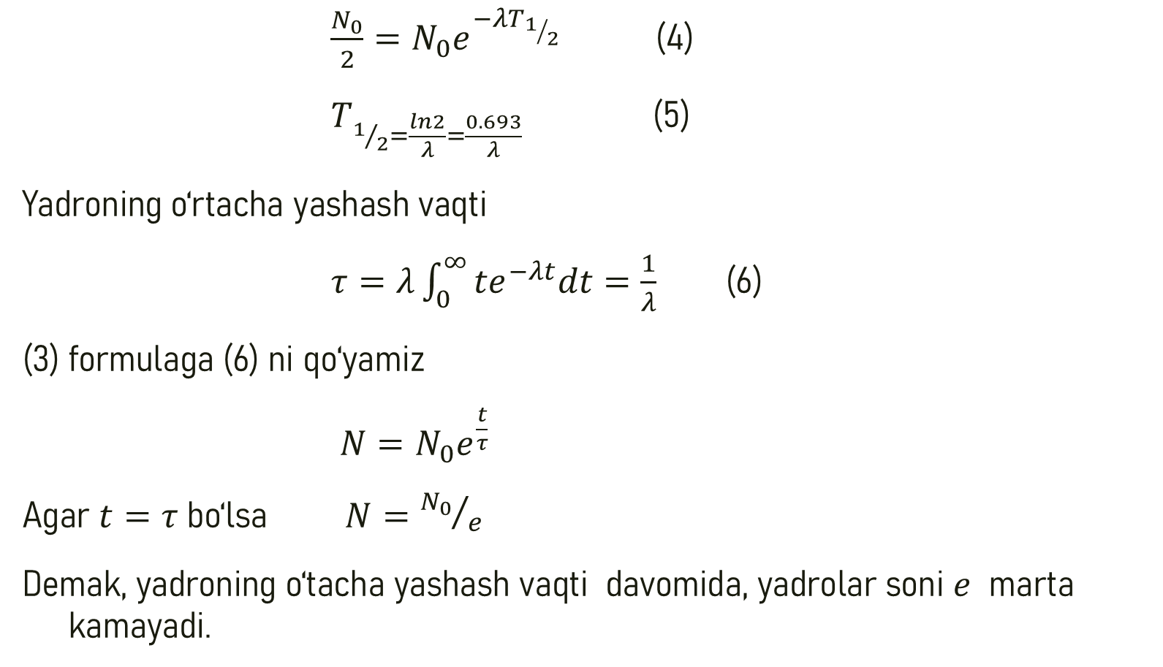
$\frac{N_{0}}{2}=N_{0}e^{−λT_{1/2}}$ (4)
$T_{1/2=\frac{ln2}{λ}=\frac{0.693}{λ}}$ (5)
Yadroning o‘rtacha yashash vaqti
$τ=λ\int_{0}^{∞}{{te}^{−λt}dt=\frac{1}{λ}}$ (6)
(3) formulaga (6) ni qo‘yamiz
$N=N_{0}e^{\frac{t}{τ}}$
Agar $t=τ$bo‘lsa $N={N_{0}}/e$
Demak, yadroning o‘tacha yashash vaqti davomida, yadrolar soni $e$ marta kamayadi.

Slide 12
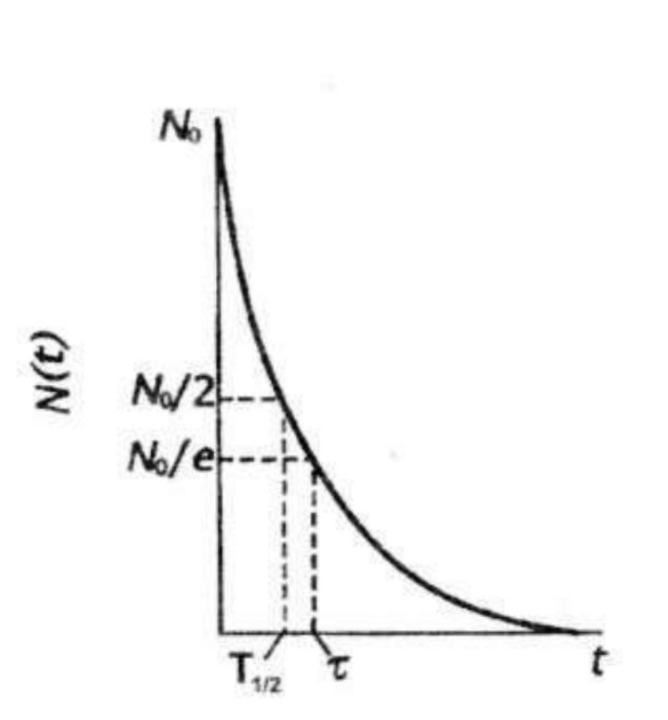
Radioaktiv parchalanishning eksponensial qonuni.Parchalanmagan yadrolar soni vaqt o‘tishi bilan eksponenta bo‘yicha kamayadi.

Slide 13
Xulosa
Ionlovchi nurlar va radioaktiv parchalanishlar tabiatdagi muhim fizik hodisalardan biri bo‘lib, ular moddaning ichki tuzilishi va yadroviy jarayonlar bilan chambarchas bog‘liqdir. Ionlovchi nurlar (alfa, beta va gamma nurlari) moddalardan o‘tish jarayonida ularni ionlashtirish xususiyatiga ega bo‘lib, bu esa turli fizik, kimyoviy va biologik o‘zgarishlarga olib keladi. Ionlovchi nurlar manbalari tabiiy (uran, radiy, radon kabi elementlar) va sun’iy manbalarga bo‘linadi. Ular tibbiyotda (diagnostika va davolash), sanoatda va ilmiy tadqiqotlarda keng qo‘llaniladi. Shu bilan birga, ionlovchi nurlar inson salomatligiga salbiy ta’sir ko‘rsatishi mumkinligi sababli, ulardan foydalanishda xavfsizlik qoidalariga qat’iy rioya qilish zarur.

Slide 14
Foydalanilgan adabiyotlar
T.M.Mo‘minov,A.B.Xoliqulov,Sh.X.Xushmurodov “Atom yadrosi va elementar zarralar fizikasi “ O‘zbekiston faylasuflari milliy jamiyoti,2009-yil.67-82
S.Polvonov,E.Bozorov,Z.Kanonov “Atom yadrosi va elementar zarralar fizikasi” Fan va texnologiya nashriyoti,2019-yil.40-52
https://share.google/hdoNgPIo6rrM21MTw
https://share.google/QpOboY1bGYUGlF6lp
https://share.google/5u9rNMzWDocDKgYlD
https://share.google/MSOhhGeupUH0mJXuh
ChatGPT

Slide 15

E’tiboringiz uchun rahmat!

